Slide 1
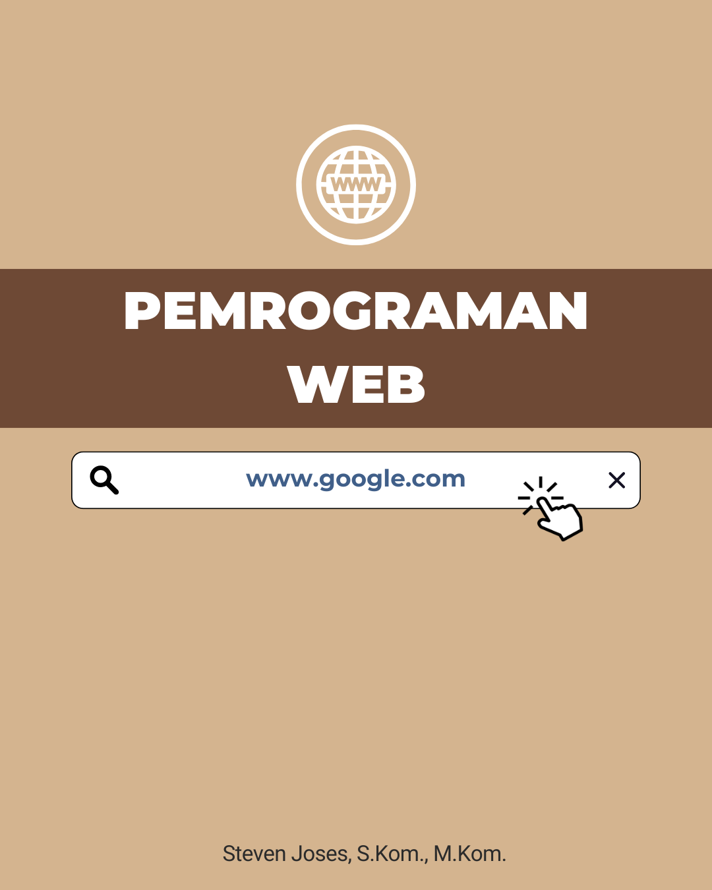
Steven Joses, S.Kom., M.Kom.

Slide 2
Navigasi & Internal Linking

Slide 3
Struktur URL
Buruk: toko.com/p?id=123
Bagus: toko.com/sepatu-lari-pria

Slide 4
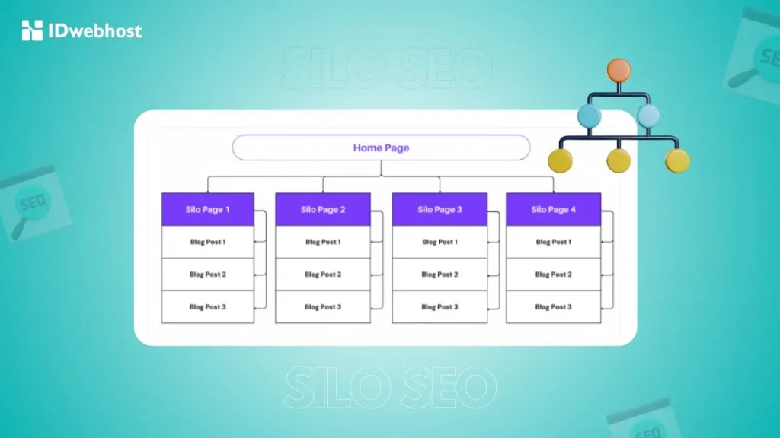
Arsitektur Silo
Silo SEO atau juga dikenal sebagai arsitektur silo, adalah metode mengelompokkan konten website ke dalam struktur yang jelas berdasarkan tema tertentu.

Slide 5
Arsitektur Silo
Ada Susunan Hierarki Semua konten disusun secara hierarki, mulai dari halaman utama yang menjadi pusat, lalu turun ke subtopik yang lebih spesifik. Dengan pola top-down ini, Google lebih mudah memahami hubungan antar halaman.
Tema Saling Terkait Setiap halaman dalam satu silo harus tetap berada dalam lingkup tema yang sama. Jadi, kalau topiknya SEO, maka subtopiknya juga masih terkait, bukan topik yang melenceng. Ini membantu membangun otoritas topik.
Pakai Internal Linking Hubungan antarhalaman dijaga dengan internal link yang relevan. Alurnya tidak putus, sehingga pengunjung bisa menelusuri informasi secara natural sekaligus memberi sinyal kuat ke mesin pencari.
Navigasi Jelas Struktur ini membuat navigasi website lebih jelas. Kamu dan audiensmu tidak perlu bingung mencari konten, sementara crawler Google bisa menelusuri halaman dengan lebih efisien.

Slide 6
Kenapa Silo SEO Penting bagi Website
Lebih Mudah Terindeks
Dengan arsitektur SILO, setiap halaman punya tempat jelas, sehingga proses indexing berjalan lebih efisien. Akibatnya, peluang halaman cepat muncul di hasil pencarian juga lebih tinggi.
Membangun Otoritas Topik
Google kini tidak hanya melihat jumlah artikel, tapi juga seberapa dalam kamu membahas suatu topik. Dengan SILO SEO, website menunjukkan konsistensi dan keahlian pada bidang tertentu.
Nilai Backlink Lebih Maksimal
Bayangkan kamu mendapat satu backlink berkualitas. Kalau strukturnya rapi, nilai link tersebut bisa mengalir ke banyak halaman melalui internal link.

Slide 7
Internal Linking
Internal link adalah tautan yang mengarahkan pengguna dari satu halaman ke halaman lain di dalam situs yang sama, sedangkan eksternal link adalah tautan yang membawa pengguna ke halaman lain di luar situs.
Tautan internal membantu mesin pencari untuk memahami struktur situs dengan lebih baik. Mengingat mesin pencari menggunakan internal link untuk menjelajahi setiap halaman di situs, maka tautan ini bisa membantu memastikan setiap halaman diindeks dengan benar.

Slide 8
Praktek
Lanjutkan website masing2 dengan konsep ini

Slide 9
Schema Markup (JSON-LD)
Schema markup adalah salah satu jenis data yang berfungsi untuk memberikan informasi kepada search engine, tentang tipe website atau page yang dibuat. Schema markup akan memudahkan search engine dalam melakukan analisa halaman yang Anda laporkan.
Apa itu Schema Markup? Pengertian, Contoh dan Cara Membuat
Tool SEO Gratis JSON-LD Local Business Schema Generator

